Slide 1
Sprite Atlas Guide
corner studio

Slide 2
Sprite Atlas
Atlas 를 쓰면 장점 ->”Draw Call” 을 줄일 수 있다.
Draw Call : CPU가 GPU한테 그림을 그려달라고 요청하는 것.
예) 1) (전화를 한다 -> 짜장면 한그릇 -> 전화끊음) X 100 회
예) 2) 전화를 한다 -> 짜장면 100그릇 -> 전화 끊음 1회
Sprite Atlas는 GPU 요청하는 횟수를 줄임으로서 성능상 장점!
여러 개의 Sprite(텍스처)를 단일 텍스처로 결합하는 에셋

Slide 3
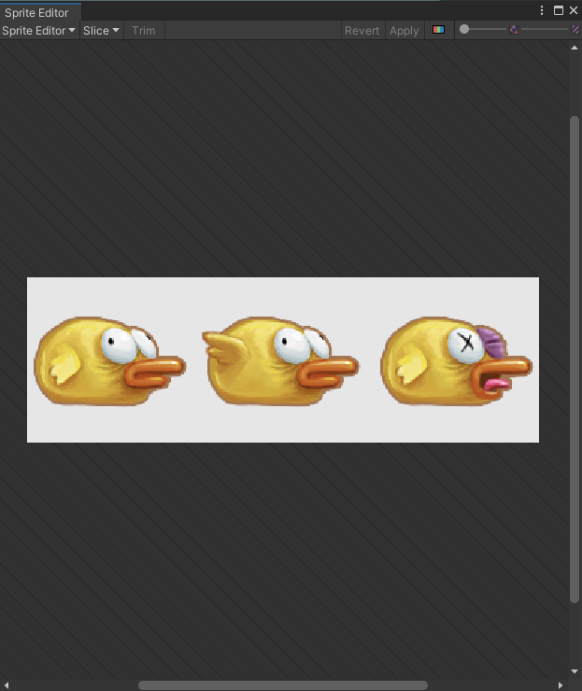
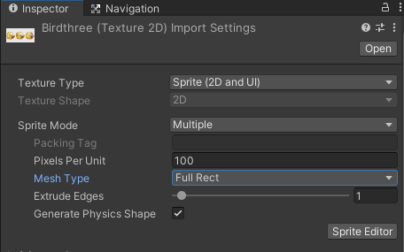
Sprite 준비

Slide 4
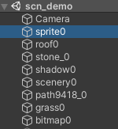
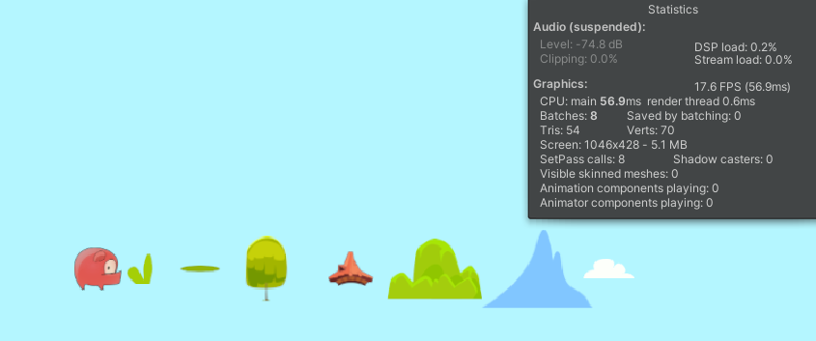
Sprite 준비
총 8개의 Sprite
Batch =8
-> GPU에게 8번 그림을 그려 달라고 요청
별도의 이미지 파일로 만들어져 있음

Slide 5
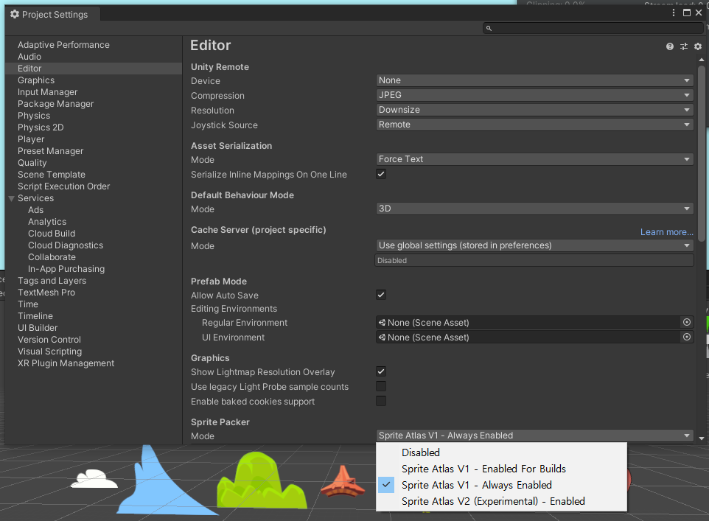
환경설정
Edit -> Project Settings.. 클릭
Atlas를 플레이 모드와 빌드 에 사용하기 위해 V1 선택!!
V2는 version2 인데 아직 실험적이여서 안정화 될 때까지 V1 사용하는 것이 좋음.
Sprite Atlas V1 – Always Enabled 체크

Slide 6
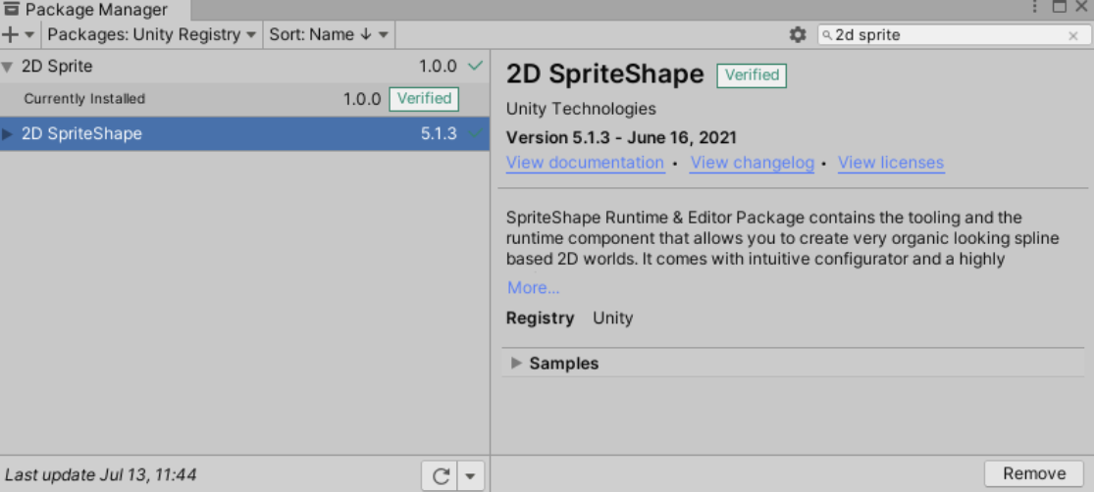
환경설정
2D SpriteShape package가 있어야 Create Sprite Altas 할 수가 있다. (이거 안받으면 안떠요~!)

Slide 7
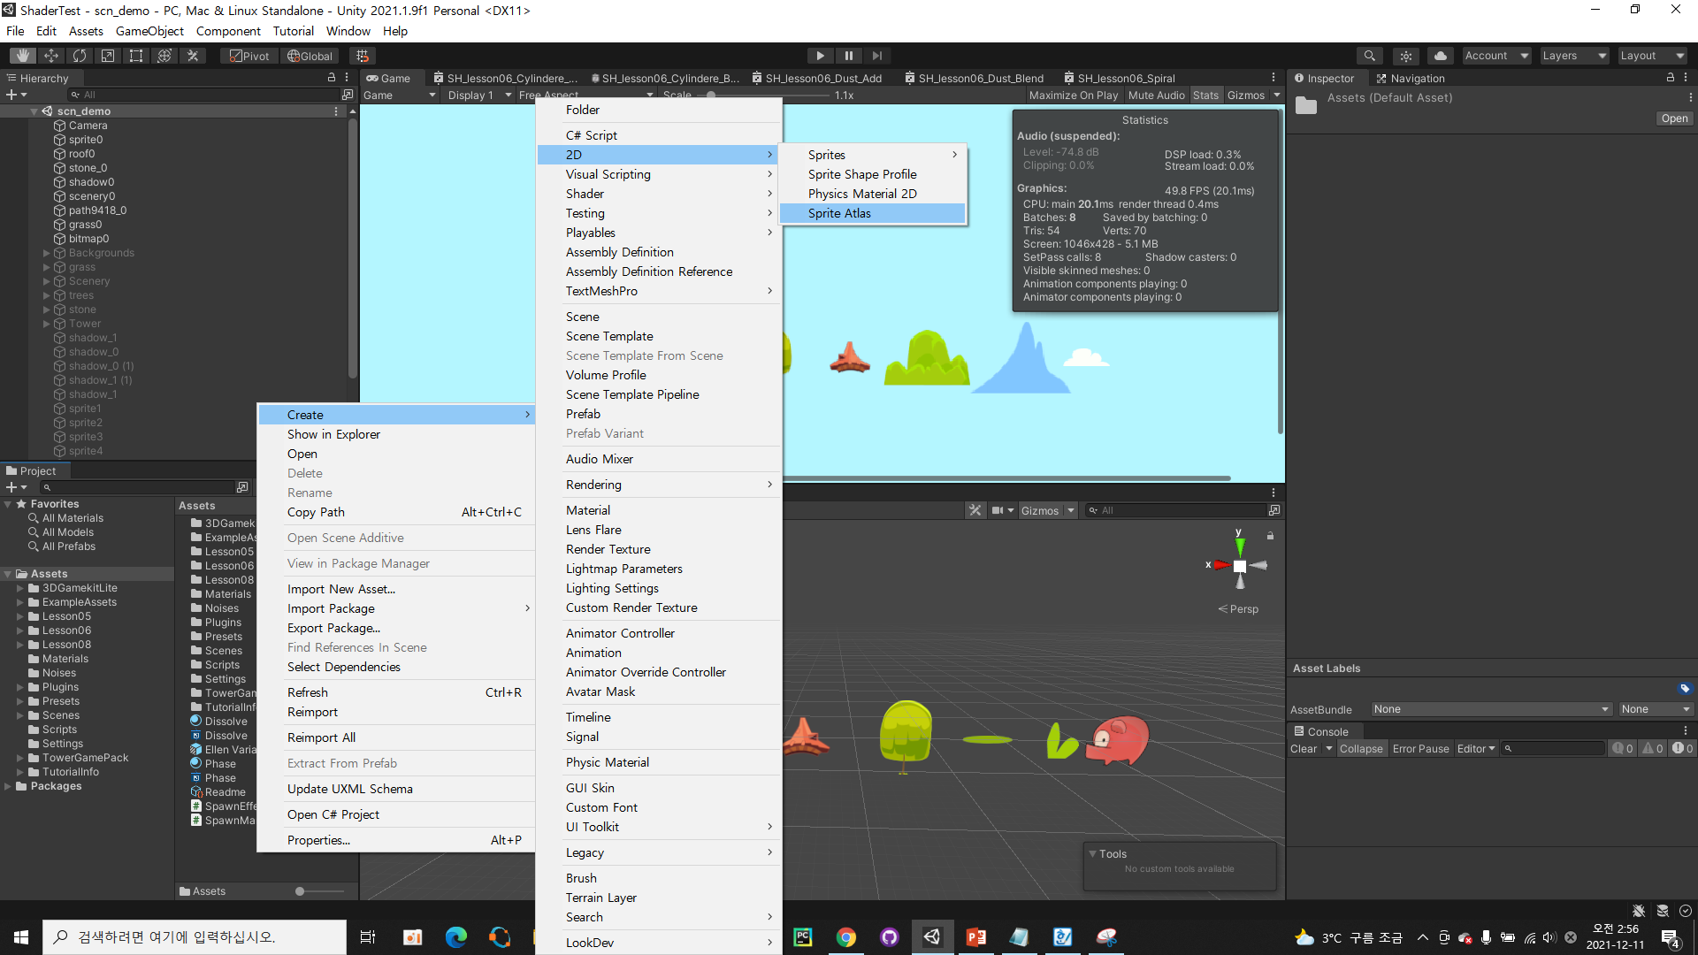
환경설정
2D SpriteShape package가 있어야 Create Sprite Altas 할 수가 있다. (이거 안받으면 안떠요~!)
결과 : 아래와 같이 만들어짐

Slide 8
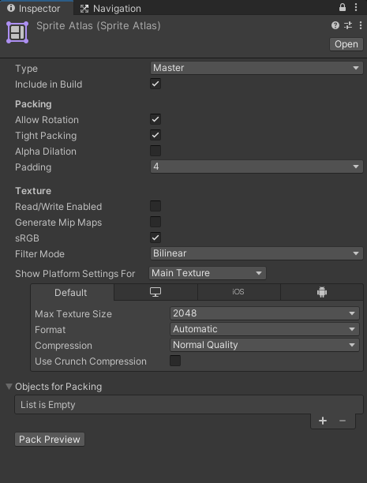
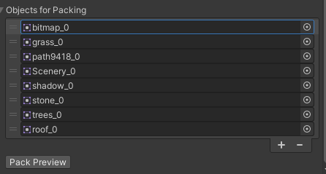
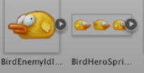
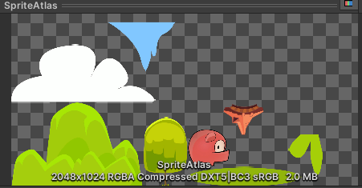
Sprite Atlas
[ SpriteAtlas inspector 창에서]
[결과] 요렇게 들어가게 된다.
Inspector 창에 자물쇠를 건다.(inspector창이 그대로 유지됨)
3. Pack Preview 누르면
왼쪽 : Sprite , 오른쪽 : Sprite Sheet
2. Sprite를 Drag & Drop으로 옮긴다. (폴더 통째로 옮겨도 됨. 그리고 Sprite Sheet도 됨.)

Slide 9
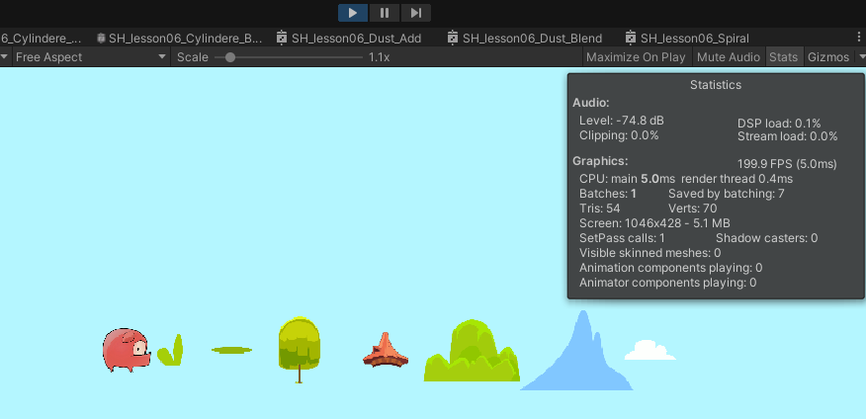
Sprite Atlas
[ play 버튼 눌러보면 ]
Batches 가 8에서 1로 줄어드는 것을 확인 할 수가 있다.

Slide 10
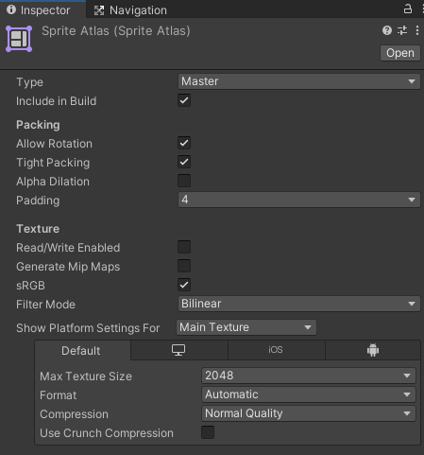
Sprite Atlas Property
결합된 texture의 sprite 밀도 극대화 할 수 있음
Type : Master(default), Variant
Include in Build : 빌드에 포함 시킬려면 체크
Allow Rotation : Unity가 Sprite를 sprite atlas에 패킹할 때 Sprite가 회전 하도록 허용 할려면 체크 (Sprite에 shader 작업시 해제, 만약 최대한 작은 사이즈로 몰아 넣겠다 하면 체크)
Tight Packing : 기본 직사각형 outline 대신 해당 sprite outline에 따라 패킹 할려면 체크
Padding : Sprite Atlas 개별 sprite texture 사이에 있는 픽셀 정의
Read/Write Enabled, Mipmap : 슬라이드 노트 참고
sRGB : 감마 공간에 텍스처를 저장 할 려면 체크(자세한 내용은 슬라이드 노트 참고)
Filter Mode : 슬라이드 노트 참고
Notes:
Tight Packing
https://skuld2000.tistory.com/28
Compression
https://blog.naver.com/PostView.nhn?blogId=spoonpen&logNo=222045204709&categoryNo=212&parentCategoryNo=0
Read/Write Enabled
: 스크립트 함수(예: Texture2D.SetPixels 및 기타 Texture2D 함수)에서 텍스처 데이터에 엑세스 하도록 허용 할려면 체크
이 프로퍼티를 활성화하면 Unity가 텍스터 데이터의 복사본을 생성합니다. 이 작업은 텍스처 에셋에 필요한 메모리 양을
두배로 만들기 때문에 성능에 부정적 영향을 미칠 수 있습니다. 이 프로퍼티는 기본저으로 비활성화 되어 있고
Unity는 텍스터 타입을 읽을 수 없으므로 이 프로퍼티는 압축되지 않았거나 DXT 압축방식으로 압축된 텍스처에만 유효
Generate Mip Maps
: Mipmap은 점진적으로 더 작게 한 사진 이미지를 여러개 모은 목록이며, 이를 통해 실시간 3D 엔진의 퍼포먼스를
최적화합니다. 밉맵을 사용하면 33% 많은 메모리를 사용하지만, 사용하지 않으면 퍼포먼스의 손실이 현저해집니다.
(여러사이즈의 texture을 통해 큰 사이즈를 굳이 사용할 필요가 없을 때 작은 사이즈를 사용할 수 있는것
But 위 설명처럼 메모리 사용량은 증가하고 퍼포먼스는 좋아지는 이상한?? ...)
sRGB
https://everyday-devup.tistory.com/60
Filter Mode
: 변환과정에서 스트레치 될 때 Unity가 패킹된 텍스처를 필터링 하는 방식
* point : 텍스처를 가까이서 보면 블럭 현상이 나타남
* Bilinear : 텍스처를 가까이에서 보면 흐릿하게 보임
* Trilinear : bilinear와 유사하게 텍스처가 서로다은 MIP 레벨 간에 흐릿하게 보임

Slide 11
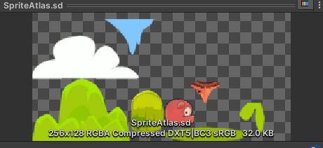
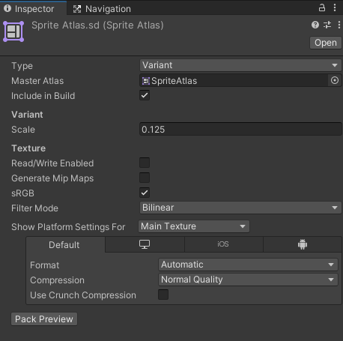
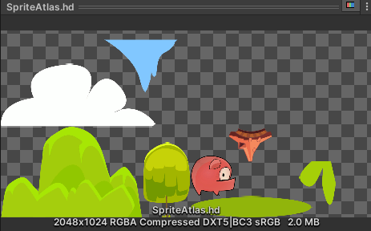
Sprite Atlas Property (해상도 적용)
[ 해상도가 master에 1/8인 Sprite Atlas]
1. “SpriteAtlas.sd” 라고 Sprite Atlas 생성
저해상도 디바이스에
적용 해야 될 경우 사용
2. Inspector창에서 Type: Variant , Master Atlas : SpriteAtlas(기존) , Scale : 1/8(0.125)로 설정
Master Altas 설정
[ 해상도가 master와 같은 Sprite Atlas]
보통 0.5 사용
3. Pack Preview 누르면

Slide 12
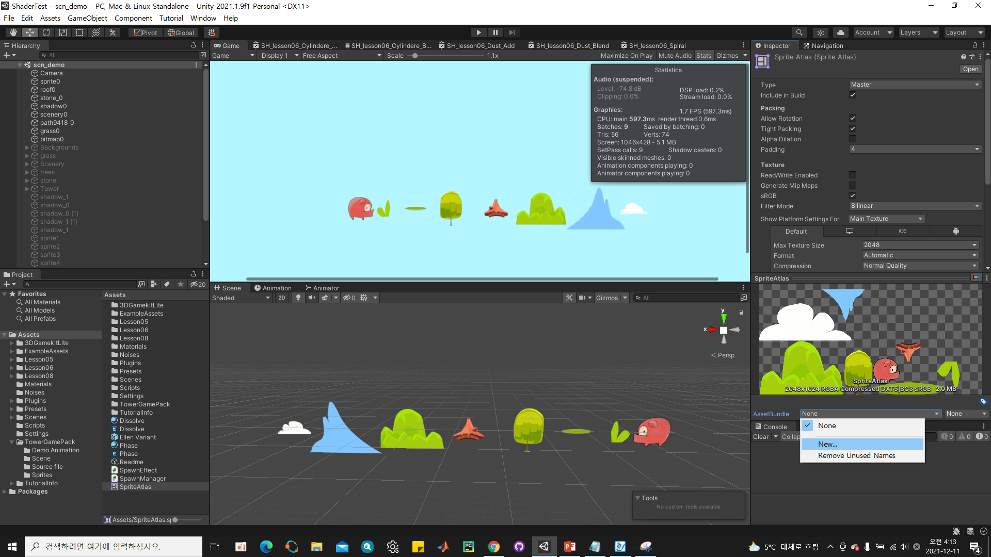
Asset Bundle 적용이 쉬워짐
예전에는 Sprite 별로 Asset Bundle tag를 달아야 했고 이게 packing 되고 나며는 어떻게 Asset Bundle이 구성이 되어있는지 미지수임.
하지만 명시적으로 설정할 수 있음.
0. AssetBundle -> New 클릭후 “myassetbundle”라고 이름짓고
Enter 치기
Notes:
https://ssabi.tistory.com/12
[Unity3D] 에셋번들 만들기와 런타임 데이터 로드하기
https://m.blog.naver.com/ateliersera/222147869983

Slide 13

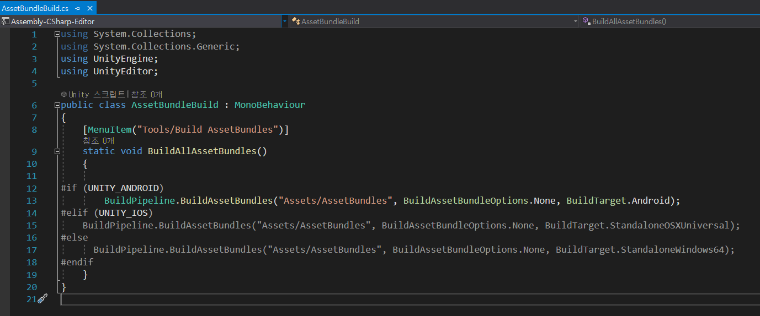

Asset Bundle 적용이 쉬워짐
Asset
Editor
2. AssetBundles 폴더 만들기
1. Asset/Editor 폴더 내에 위와 같은 스크립트 파일 생성 후 넣어주기
3. 메뉴에 Tools -> Build AssetBundles 클릭!!
Notes:
https://ssabi.tistory.com/12
[Unity3D] 에셋번들 만들기와 런타임 데이터 로드하기
https://m.blog.naver.com/ateliersera/222147869983
[Unity]에디터 확장한 프로젝트가 빌드 실패할 때
https://penguinofdev.tistory.com/46

Slide 14
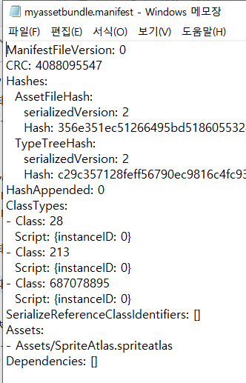
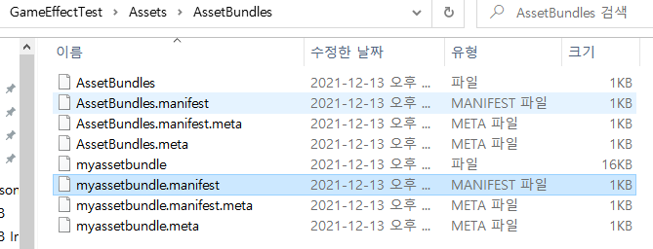

Asset Bundle 적용이 쉬워짐
AssetBundles 폴더에
“myassetbundle” 이라고 만들어짐
“myassetbundle.manifest” 파일을 메모장으로 열어보면!!
에셋번들에 포함된 에셋의 정보를 확인할 수 있습니다.
Notes:
https://ssabi.tistory.com/12
[Unity3D] 에셋번들 만들기와 런타임 데이터 로드하기
https://m.blog.naver.com/ateliersera/222147869983

Slide 15
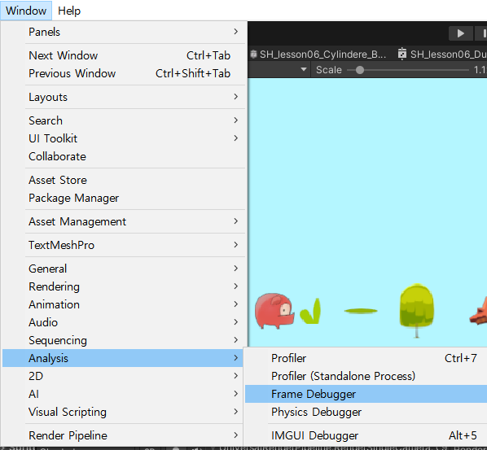
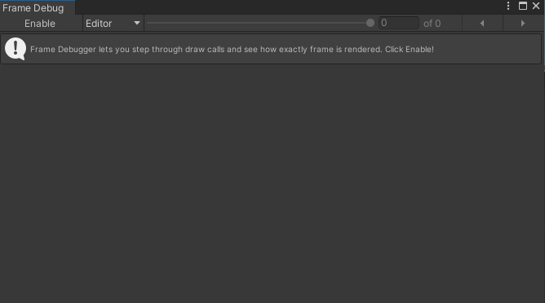
Frame Debugger (Draw call 확인)
[ window – Analysis – Frame Debugger 를 누르면 ]
아래와 같이 Frame Debug 창이 나오는데 여기서 Enable을 누르면

Slide 16
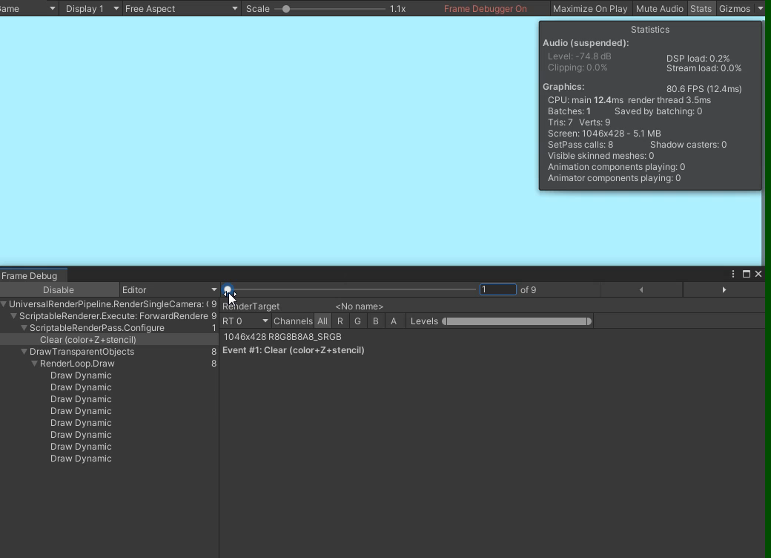

Frame Debugger (Draw call 확인)
[ play 버튼 실행 전 draw call (영상확인)]
[ play 버튼 실행 후 draw call (영상확인)]
1개
8개

Slide 17
link
1. [Unity] 새로워진 스프라이트 아틀라스(Sprite Atlas)
출처 : https://hannom.tistory.com/202
2. [Unity] 이제 Sprite Packer 는 그만. Sprite Atlas 를 사용하자.
출처: https://skuld2000.tistory.com/28 [아마군의 Dev로그]
3. [Unity] 아틀라스 만들기 Step by Step
출처 : https://blog.naver.com/PostView.nhn?blogId=spoonpen&logNo=222045204709&categoryNo=212&parentCategoryNo=0
4. [Unity] Sprite Pack
출처 : https://young-94.tistory.com/85
5. Asset Bundle Build
출처 : https://ssabi.tistory.com/12
6. Sprite Atlas
출처 : https://youtu.be/jqYySxtoIFs
7. 회사 실무에 힘을 주는 유니티 2020_ 스프라이트
출처 : https://youtu.be/BTOuqp6b1wc

